Slide 2
Thứ tư ngày 16 tháng 10 năm 2024 Toán Góc nhọn, góc tù, góc bẹt

Slide 3
Kể tên các góc đã học?

Slide 4
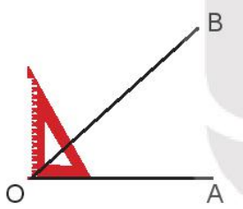
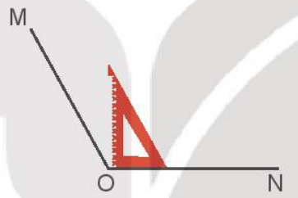
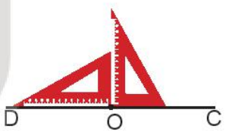
Góc nhọn đỉnh O, cạnh OA, OB.
Góc nhọn bé hơn góc vuông
Góc tù đỉnh O, cạnh OM, ON.
Góc tù lớn hơn góc vuông.
Góc bẹt đỉnh O, cạnh OC, OD.
Góc bẹt bằng hai góc vuông.

Slide 5
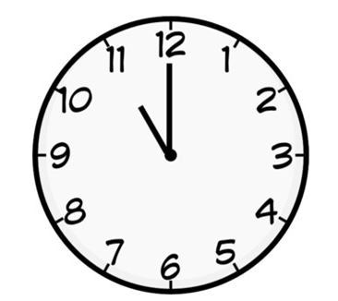
Góc nhọn

Slide 6
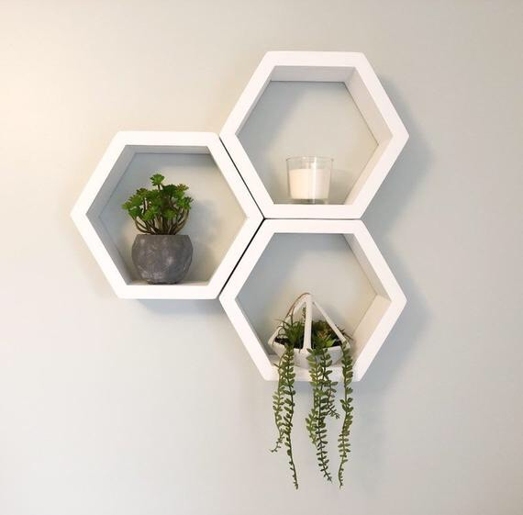
Góc tù

Slide 7
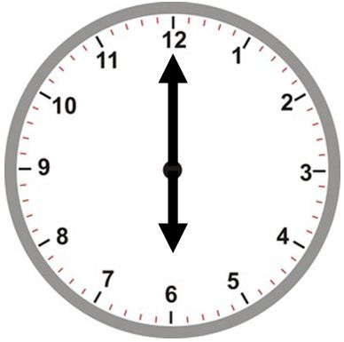
Góc bẹt

Slide 8
Góc nhọn < góc vuông < góc tù < góc bẹt

Slide 9
Tìm các góc nhọn, góc tù và góc bẹt trong các góc sau:
Góc nhọn đỉnh O; cạnh OM, ON
Góc tù đỉnh B; cạnh BP, BQ
Góc bẹt đỉnh E; cạnh EX, EY
Góc nhọn đỉnh D; cạnh DV, DU
Góc tù đỉnh A; cạnh AG, AH

Slide 10
Việt có hai cái kéo như hình dưới đây.
Góc nhọn
Góc tù
Hình cái kéo nào có hai lưỡi kéo tạo thành góc tù? Hình cái kéo nào có hai lưỡi kéo tạo thành góc nhọn?

Slide 11
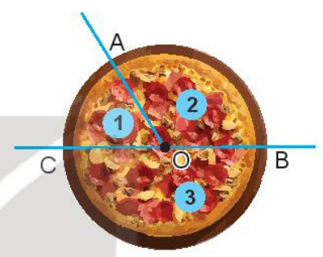
3
Bạn An chọn miếng bánh nào?
-Vì miếng bánh An chọn không phải là miếng bánh bé nhất nên miếng bánh đó không phải là miếng bánh số (1)
-Do góc đỉnh O ở hình miếng bánh mà An chọn không phải là góc bẹt nên An không chọn miếng bánh số (3)
-Vậy An chọn miếng bánh số (2)
Góc tù
Góc nhọn
Góc bẹt

Slide 12
O
Góc nào là góc nhọn?
B
I
K
1
Góc đỉnh I, cạnh IO, IK.
A
C
N
2
Góc đỉnh A, cạnh AB, AC.
3
Góc đỉnh M, cạnh MN. MP
M
P

Slide 13
O
Góc nào là góc tù?
B
I
K
1
Góc đỉnh I, cạnh IO, IK.
A
C
N
2
Góc đỉnh A, cạnh AB, AC.
3
Góc đỉnh M, cạnh MN. MP
M
P

Slide 14
Góc nhọn < góc vuông < góc tù < góc bẹt

